Slide 1
Εισαγωγή
Ημερίδα με θέμα: «Περιοχές Δικτύου NATURA 2000 στην Κρήτη: Ευκαιρία ή εμπόδιο για την ανάπτυξη;»
Δήμος Μαλεβιζίου
Θέμα Εισήγησης:
«Κοινωνικο-οικονομικές παραμέτροι του Δικτύου NATURA 2000 στην Κρήτη»
Πλουμή Τάνια
Περιβαλλοντολόγος , Μουσείο Φυσικής Ιστορίας

Slide 2
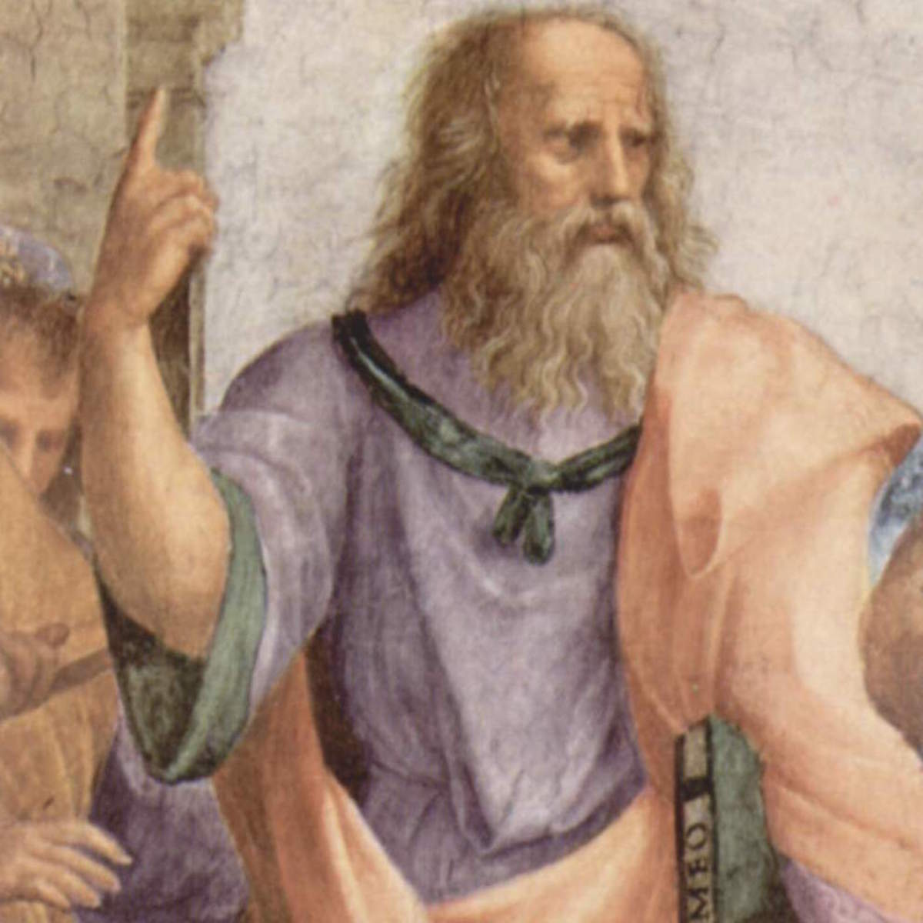
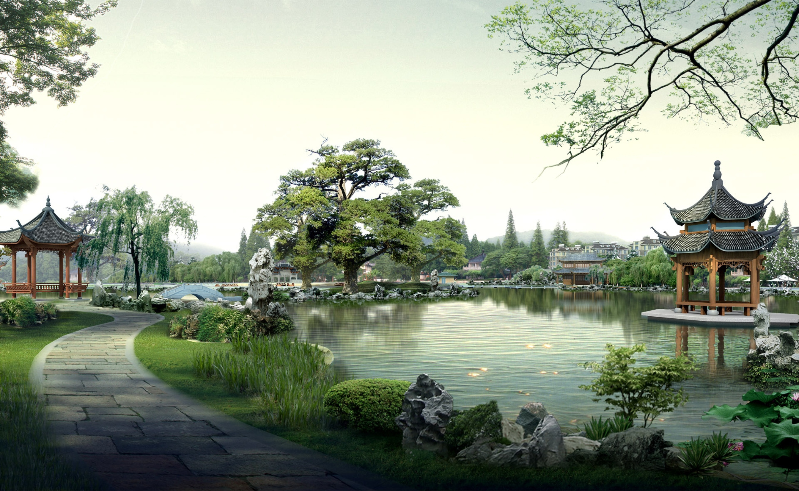
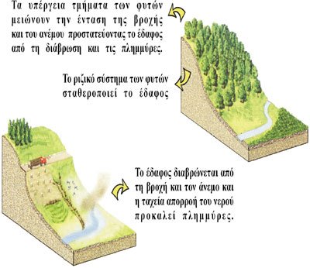
ΚΙΝΑ 2000 Π.Χ.
Ελλάδα
5^{ος} αιώνας π.Χ
Κίνα 2000 π.Χ
Πηγή: Lamarque et al., 2011
Πηγή: United Nations Environment Programme, 2011

Slide 4
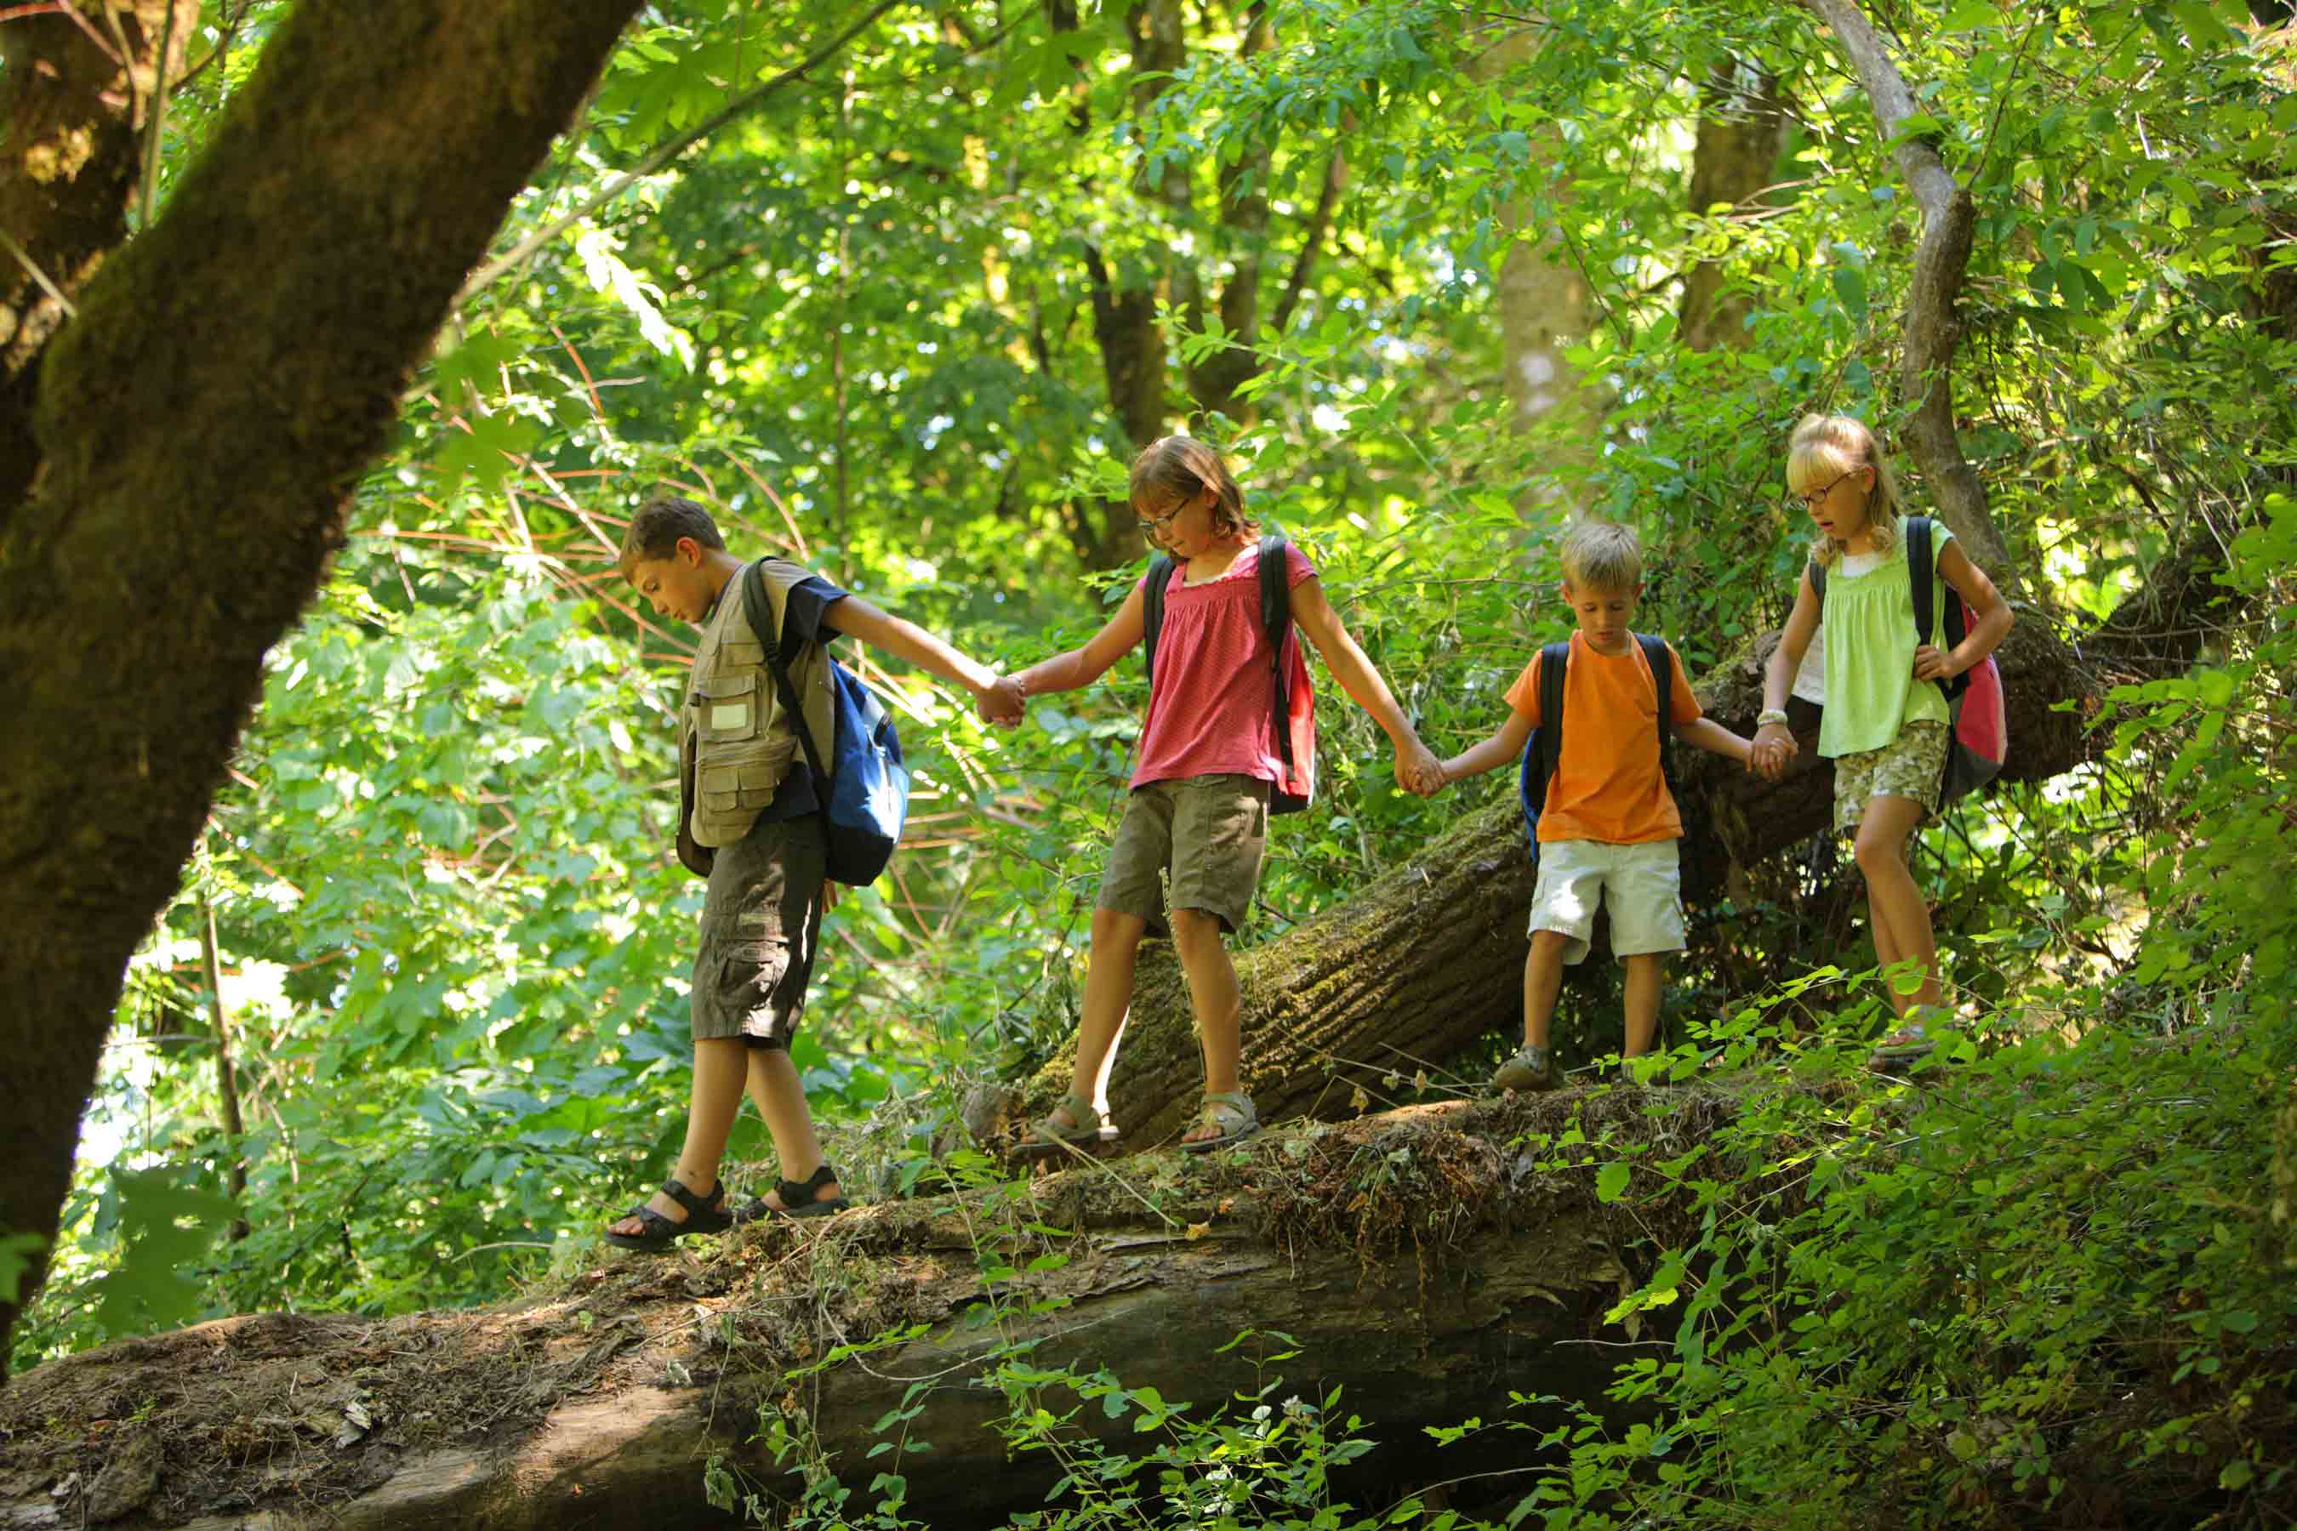
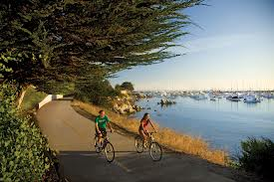
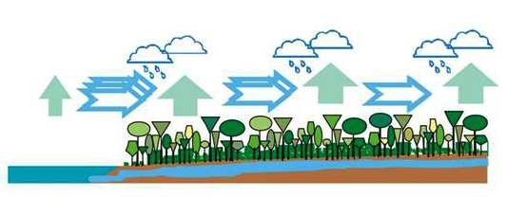

Slide 5
Οικοσυστημικές Υπηρεσίες (Βασικές υπηρεσίες παροχής)
Κάτοικοι
Επισκέπτες
97,8%
Notes:
Αναγνωρίζουν κάποιες βασικές υπηρεσίες παροχής των οικοσυστημάτων του Δικτύου NATURA 20000 στην Κρήτη όπως: καθαρό νερό, τροφή, αέρας

Slide 6
ΚΙΝΑ 2000 Π.Χ.
Οικοσυστημικές
Υπηρεσίες
(Ecosystem Services)
Παροχής
Ρυθμιστικές
Πολιτιστικές
Θεμελιώδης
Πηγή: ΜΕΑ, 2005

Slide 7
Υπηρεσίες Παροχής
(Provisional Services)
Τροφή
Πρώτες ύλες
Πόσιμο Νερό
Φαρμακευτικές ουσίες

Slide 8
Πολιτιστικές Υπηρεσίες
(Cultural Services)
Ψυχαγωγία
Τουρισμός
Καλλιτεχνική έμπνευση
Notes:
Ψυχαγωγία – Μπάνιο στη θάλασσα, βόλτα στο βουνό, σκι, περίπατος
Τουρισμός – Πάμε να δούμε το φαράγγι της Σαμαριάς, αγροτουρισμός (συμβάλει σημαντικά στην οικονομία) πολύ τουρίστες έρχονται στην Ελλάδα επειδή έχουμε όμορφες θάλασσες..
Καλλιτεχνική έμπνευση – Οι μαντινάδες εμπνευσμένες από τη φύση, Η φύση μας εμπνέει πολλές φορές!

Slide 9
Ρυθμιστικές Υπηρεσίες
(Regulating Services)
Συγκέντρωση και Αποθήκευση Άνθρακα
Προστασία από Διάβρωση
Επικονίαση
Προστασία από ακραία καιρικά φαινόμενα
Notes:
Προστασία από ακραια καιρικα φαινόμενα – τσουναμις, πλημμύρες

Slide 10
Θεμελιώδεις Υπηρεσίες
(Supporting Services)
Παροχή Ενδιαιτήματος
Διατήρηση Κύκλου Ζωής
Notes:
Παροχή ενδιαιτήματος – Τα ενδιαιτήματα παρέχουν τα απαραίτητα στοιχεία που ένας οργανισμός χρειάζεται για να αναπτυχθεί, Το κάθε οικοσύστημα παρέχει διαφορετικό ενδιαίτημα που είναι το κατάλληλο για την ανάπτυξη του κάθε οργανισμού, Migratory species including birds, fish, mammals and insects all depend upon different ecosystems during their movements.
Ενδιαίτημα - το φυσικό περιβάλλον στο οποίο ζει και αναπαράγεται ένα είδος, ένας πληθυσμός ή μια βιοκοινότητα
Διατήρηση του κύκλου ζωής -

Slide 11
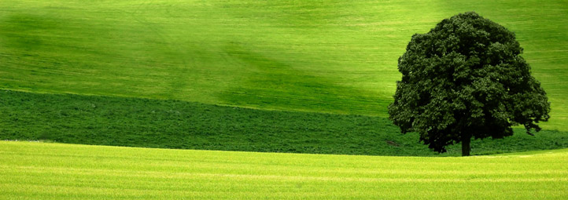
Προστασία της Φύσης
Notes:
Είναι σημαντικό και για εμάς τους ίδιους, να προστατεύουμε τη φύση.
Πως μπορούμε λοιπόν να προστατεύσουμε το περιβάλλον το οποίο μας προσφέρει όλα αυτά τα αγαθά? Οι περιοχές Natura 2000 έχουν ακριβώς αυτόν τον σκοπό.
Το δίκτυο Natura είναι το βασικό πλαίσιο προστασίας της βιοποικιλότητας στην Ευρωπαϊκή Ενωση. Στόχος είναι η διατήρηση των φυσικών οικοτόπων καθώς και της άγριας πανίδας και χλωρίδας, αλλά και η διατήρηση των άγριων πτηνών.
Πολλοί όμως πιστεύουν ότι οι προστατευόμενες περιοχές είναι danger zone!!!!!! Είναι αλήθεια αυτό?

Slide 12
Παράκτια
Ορεινά
Αγροτικά

Slide 13
Περιοχές Natura 2000 στην Κρήτη
Notes:
Οι κάτοικοι όμως αυτών των περιοχών τι λενε?
Κάναμε μελέτη από την οποία είδαμε ότι:

Slide 14
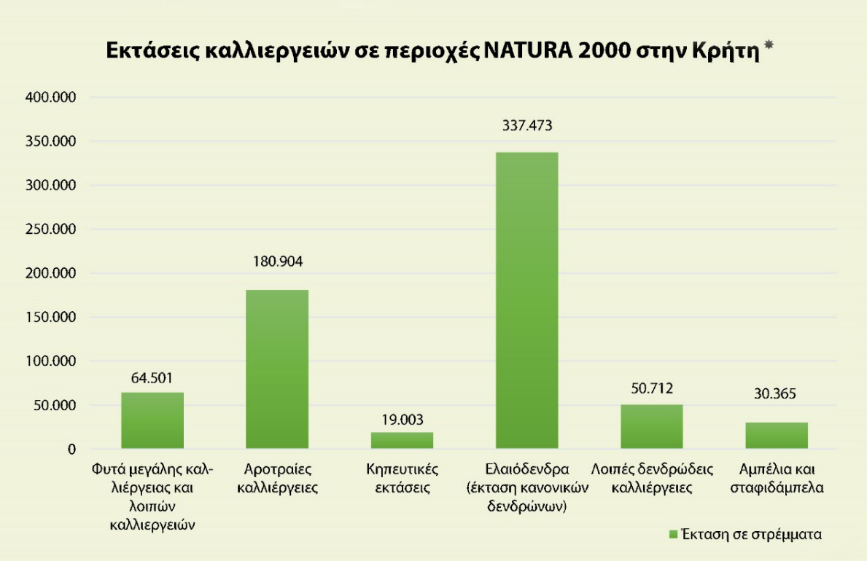

Slide 15
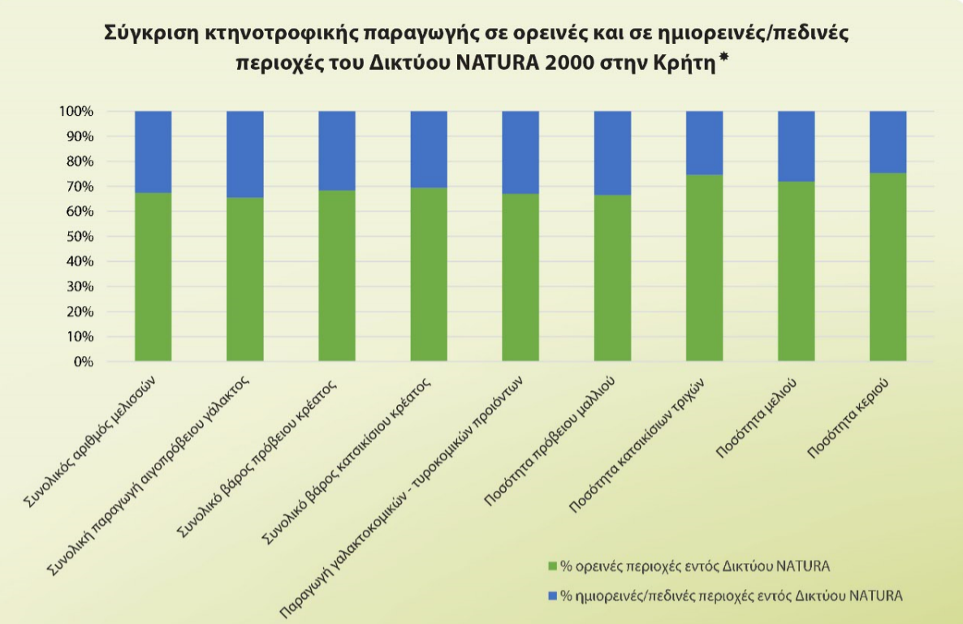

Slide 17
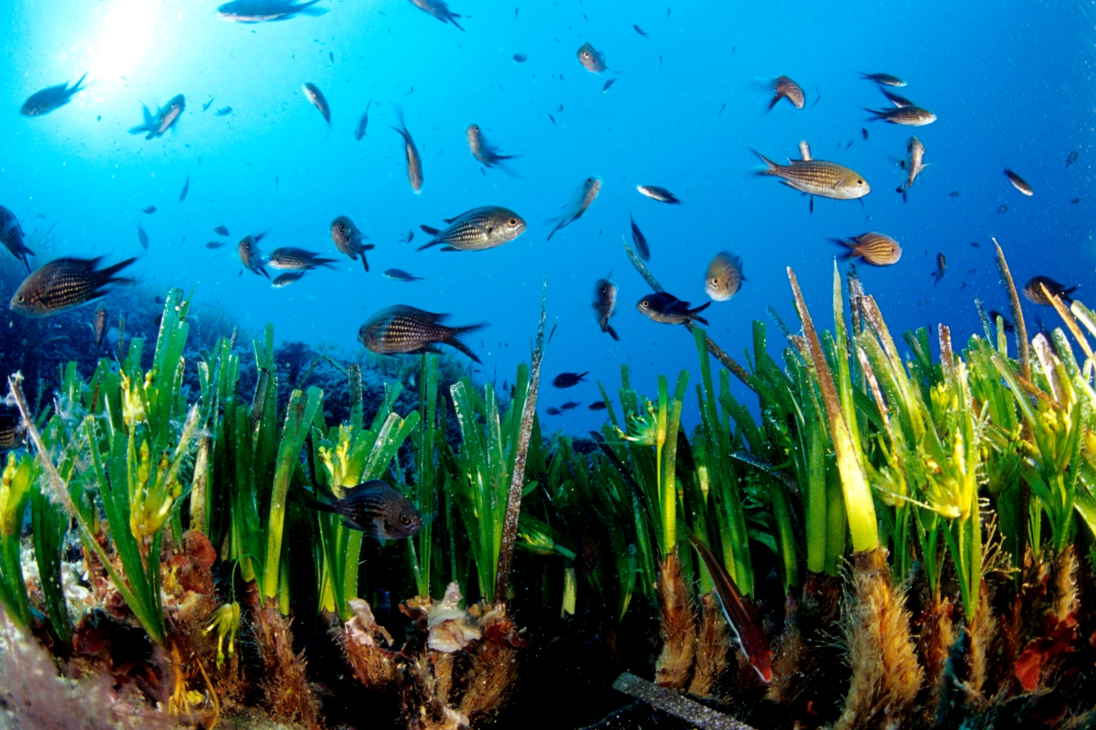
Ε
Παράκτιες Περιοχές
Μείωση κατά 10% → απώλειες των 1.11–2.00 εκατ. ευρώ
Notes:
Όικονομικά οφέλη, δεν έχουμε όμως μόνο από άμεσες πηγές ΄..όπως τα αλιεύματα κτλπ..υπάρχουν και οικοσυστήματα/είδη που παίζουν καταλυτικό ρόλο στην ευημερία ενός συγκεκριμένου κλάδου και μπορεί να μη τα γνωρίζουμε καν..όπως τα δάση ποσειδωνιών
Ποσιδωνίες, Αυτά τα θαλάσσια Μεοσγειακά ενδημικά φυτά που βρίσκονται μόνο στη Μεσόγειο και πουθενά αλλού, δηλαδή τα υποθαλάσσια δάση των ποσιδονιών τα οποία βρίκονται στις παράκτιες περιοχές Natura, παρέχουν το ενδιαίτημα , δηλαδή τη βάση πάνω στην οποία ζουν πολλόί θαλάσσιοι οργανιμοί!
Η μείωση των λιβαδιών ποσειδωνίας στη Μεσόγειο κατά 10% τα τελευταία 100 χρόνια, έχει προκαλέσει οικονομική απώλεια της τάξεως 1.11–2.00 εκατ. ευρώ.
Προστατεύοντας λοιπόν τα δάση της Ποσιδωνείας, εξασφαλίζουμε την υγεία των οικοσυστημάτων και την εξαφάλιση των πόρων μας.
Είναι ωφέλιμο σε αυτό το σημείο να παραθέσουμε ένα οικονομικό μέγεθος σε σχέση με τα λιβάδια ποσιδωνίας.

Slide 18
Περιοχές Natura 2000: Αποτελέσματα μελέτης
Μπορεί να συμβάλει στην οικονομική ανάπτυξη η διατήρηση της βιοποικιλότητας;
43% πιστεύουν ότι το Δίκτυο Natura 2000 προστατεύει τη φύση και ωφελεί την ανάπτυξη στην Κρήτη (81% για τους επισκέπτες)
Ενώ το 53% εκτιμά ότι οι υποδομές και οι επενδύσεις έχουν περιοριστεί στη περιοχή τους από την ένταξη της στο Δίκτυο NATURA 2000
Notes:
Τι όμως πιστεύουν οι κάτοικοι αυτών των περιοχών? Είναι όντως αυτές οι περιοχές απομονωμένες?
Έρευνα που πραγματοποιήθηκε στις 53 περιοχές που περιλαμβάνει το Δίκτυο NATURA 2000 στην Κρήτη, εμφανίζει ότι οι κάτοικοι των περιοχών αυτών εμφανίζονται μπερδεμενοι…
Aν και εκτιμούν τα περιβαλλοντικά οφέλη του Δικτύου NATURA 2000 για τη Κρήτη και εν γένει, εμφανίζονται θετικοί σε δράσεις πράσινης οικονομίας (π.χ. βιολογική γεωργία, αειφορική κτηνοτροφία, οικοτουρισμός κ.α.), ωστόσο είτε αγνοούν, είτε υποτιμούν τα κοινωνικά και οικονομικά οφέλη που απορρέουν από το Δίκτυο NATURA 2000 για τη Κρήτη, παράλληλα με τη προστασία της βιοποικιλότητας
Η έρευνα κατέδειξε τις τεράστιες παρανοήσεις σχετικά με το καθεστώς του Δικτύου NATURA 2000, μιας και μεγάλο τμήμα της τοπικής κοινωνίας της Κρήτης θεωρεί το Δίκτυο ως εμπόδιο για την ανάπτυξη στο νησί
Οι κάτοικοι αυτών των περιοχών…43% και 53,4 %

Slide 19
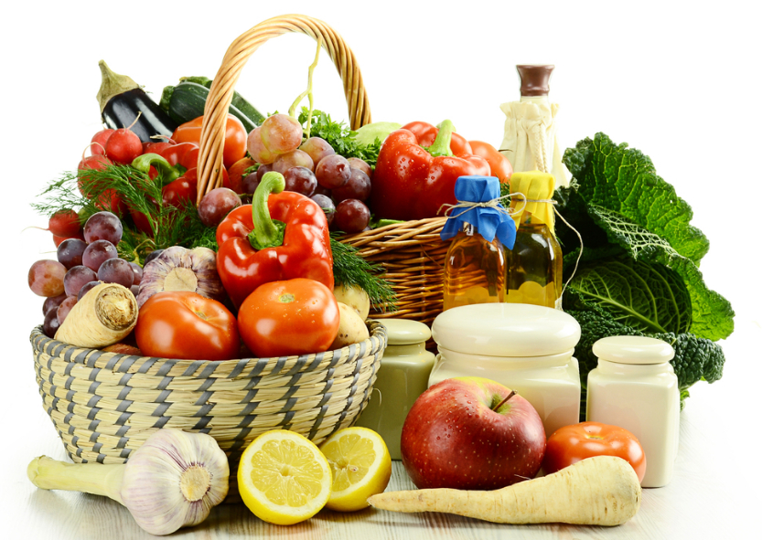
Περιοχές Natura 2000: Αποτελέσματα μελέτης
Αγροτικός πληθυσμός
67%
?
22%
64%
76%
Notes:
Είναι χαρακτηριστικό ότι, το 67% του αγροτικού πληθυσμού θεωρεί τη παραγωγή βιολογικών προϊόντων (βιολογική γεωργία/κτηνοτροφία) ως επικερδή δραστηριότητα μόνο το 22% των ερωτηθέντων σκοπεύει να ασχοληθεί με τη συγκεκριμένη δραστηριότητα στο μέλλον
Δεν σκοπεύουν να εμπλακούν σε δράσεις για τη προστασία των φυσικών πόρων (64,2%).
Δεν σκοπεύουν να ασχοληθούν επαγγελματικά με την παραγωγή βιολογικών προιόντων ή τον αγροτουρισμό (75,5%).

Slide 20
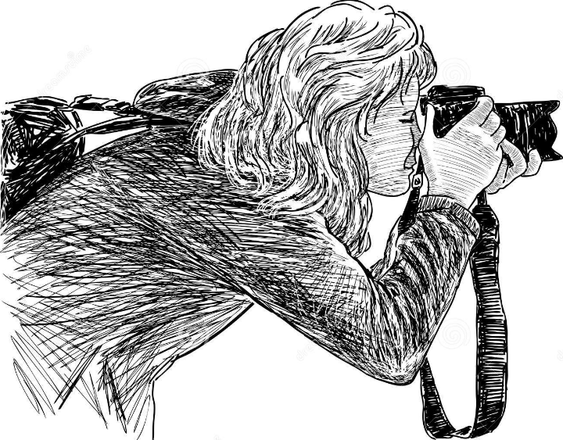
Περιοχές Natura 2000: Αποτελέσματα μελέτης
Τουρισμός
48%
88%
89%
?
55%
75%
Notes:
Συγκεκριμένα, οι επαγγελματίες του τουρισμού, σε ποσοστό 48%, δηλώνουν ότι δεν έχουν παρατηρήσει καμία αλλαγή στην επισκεψιμότητα της περιοχής τους από την ένταξη της στο Δίκτυο NATURA 2000, αν και οι επισκέπτες των περιοχών αυτών, σε ποσοστό 88%, δηλώνουν ότι προτιμούν να επισκέπτονται περιοχές που ανήκουν στο Δίκτυο NATURA 2000.
Τουρίστες: Σκοπεύουν να εμπλακούν σε οικοτουριστικές δραστηριότητες ή αλλες μορφές οικολογικού/φυσιολατρικού τουρισμού (75,2%) ενώ οι Επαγγελματίες τουρισμού 54,8% (88,5% πιστευει ότι είναι επικερδής δραστηριότητα)

Slide 21
Τελικά, η οικονομική ανάπτυξη και προστασία του περιβάλλοντος μπορούν να συνυπάρξουν ;
Ευχαριστώ πολύ!

